Slide 1
Proyecto C4L
Trabajo de
Computing 4 life
Autores:
María José Roa Torres
Manuel Herrjea
Manuel Hidalgo.
Febrero 2018

Slide 2
Proyecto C4L
Planteamiento
- En base a unos escenarios predefinidos y a un lenguaje de acciones posibles en cada escenario.
- Un grupo de niños intenta solucionar un problema, para lo que varios de los miembros del grupo escriben una secuencia de pasos en dicho lenguaje
- Otro de los miembros, sin referencia ninguna, la ejecuta sobre una figura colocada en el mapa del escenario.

Slide 3
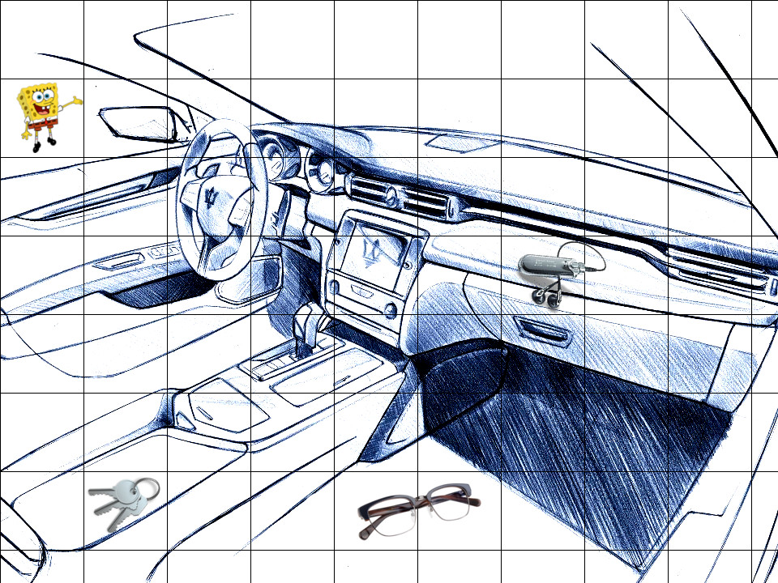
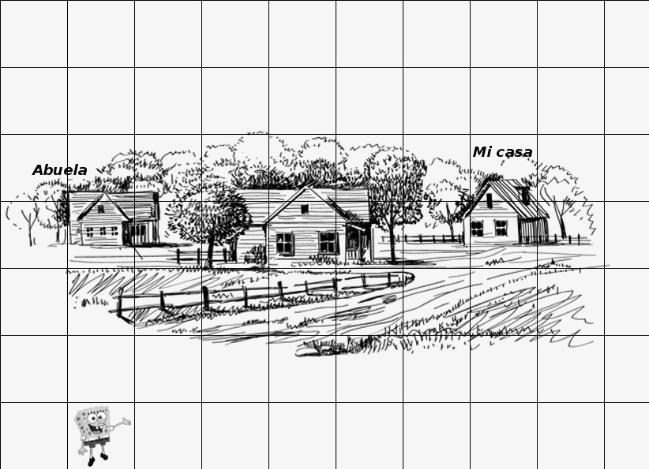
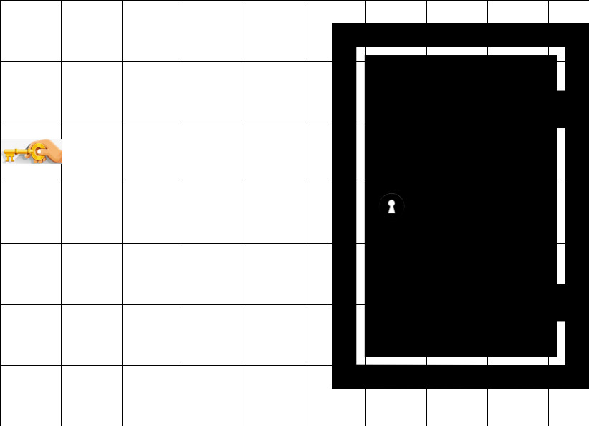
Proyecto C4L
Escenarios
Escenario 01
Escenario 02
Escenario 03

Slide 4
Proyecto C4L
El lenguaje
Instrucciones para fases de desplazamiento del personaje:
Avanzar una casilla: avz.
Retroceder una casilla: ret.
Girar 90º hacia la izquierda: izq.
Girar 90º hacia la derecha: der.
Interactuar con el objeto delante del que está: int.

Slide 5
Proyecto C4L
El lenguaje
Instrucciones para fases de manipulación de objetos:
Avanzar una casilla hacia la derecha: avzDer.
Avanzar una casilla hacia la izquierda: avzIzq.
Avanzar una casilla hacia arriba: avzArr.
Avanzar una casilla hacia abajo: avzAbj.
Coger el objeto sobre el que está: cog.
Soltar el objeto que tiene agarrado: sol.
Utilizar el objeto que tiene agarrado: utl.

Slide 6
Proyecto C4L
El lenguaje
Si se quiere repetir una instrucción, se puede especificar un número tras su símbolo. Así, un programa válido sería el siguiente:
der 2
avz 3
izq
avz 2
int

Slide 7
Proyecto C4L
Programación de los movimientos
El programa se escribirá en formato impreso en una tarjeta como la siguiente, pudiéndose escribir solo una isntrucción por línea:
Misión: …………………………………………………………
1 ……………………………………… 5 ………………………………………
2 ……………………………………… 6 ………………………………………
3 ……………………………………… 7 ………………………………………
4 ……………………………………… 8 ………………………………………
El hecho de tener un tamaño máximo de instrucciones en cada programa hará que sea necesario utilizar números para repetir acciones, en lugar de escribirla varias veces en líneas consecutivas.

Slide 8
Proyecto C4L
Programación de los movimientos
El programa se escribirá en formato impreso en una tarjeta como la siguiente, pudiéndose escribir solo una isntrucción por línea:
Misión: …………………………………………………………
1 ……………………………………… 5 ………………………………………
2 ……………………………………… 6 ………………………………………
3 ……………………………………… 7 ………………………………………
4 ……………………………………… 8 ………………………………………
El hecho de tener un tamaño máximo de instrucciones en cada programa hará que sea necesario utilizar números para repetir acciones, en lugar de escribirla varias veces en líneas consecutivas.

Slide 9
Proyecto C4L
Escenarios propuestos
Ir a la casa de la abuela:
Fase 1ª: encontrar dentro de un coche las llaves entre objetos de similar tamaño (cargador, gafas de sol, MP3, pen drive, mando del garaje y llaves).
Fase 2ª: encontrar la puerta de la casa de su abuela entre otras casas similares (su casa, la de su vecino, la de su mejor amigo, la de sus tíos, la del panadero y la de su abuela).
Fase 3ª: llevar la mano con la llave a la ranura y abrir la puerta.

Slide 10
Proyecto C4L
Escenario 01
Fase 1ª: encontrar dentro de un coche las llaves entre objetos de similar tamaño (cargador, gafas de sol, MP3, pen drive, mando del garaje y llaves).

Slide 11
Proyecto C4L
Escenario 02
Fase 2ª: encontrar la puerta de la casa de su abuela entre otras casas similares (su casa, la de su vecino, la de su mejor amigo, la de sus tíos, la del panadero y la de su abuela).

Slide 12
Proyecto C4L
Escenario 03
Fase 3ª: llevar la mano con la llave a la ranura y abrir la puerta.

Slide 13
Proyecto C4L
MUCHAS GRACIAS
Autores:
María José Roa Torres
Manuel Herrjea
Manuel Hidalgo.
Repositorio de presentación y recursos
https://github.com/leobotmanuel/proyectoC4L

